Slide 1
Vallée de l’orge
Jean-Jacques Truet 07 octobre 2018

Slide 2
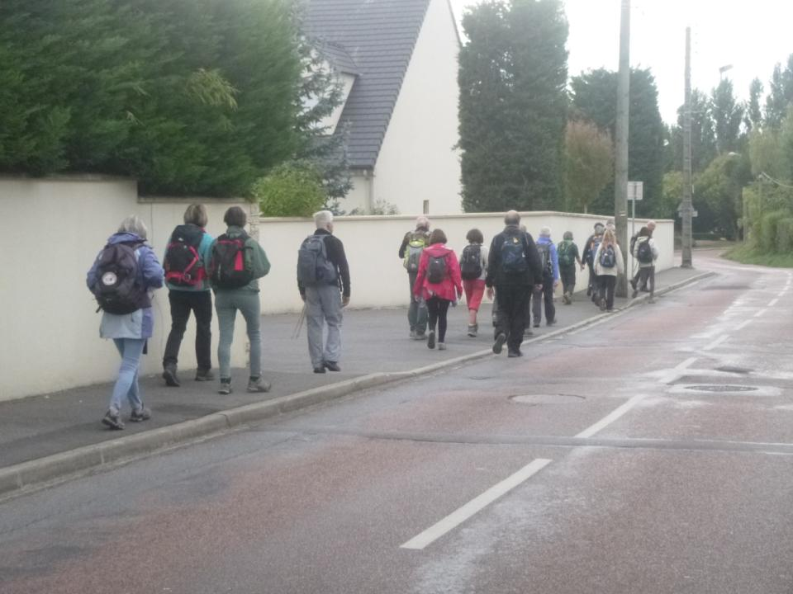
Malgré la pluie annoncée, 20 randonneurs au départ de Saint Michel sur Orge

Slide 3
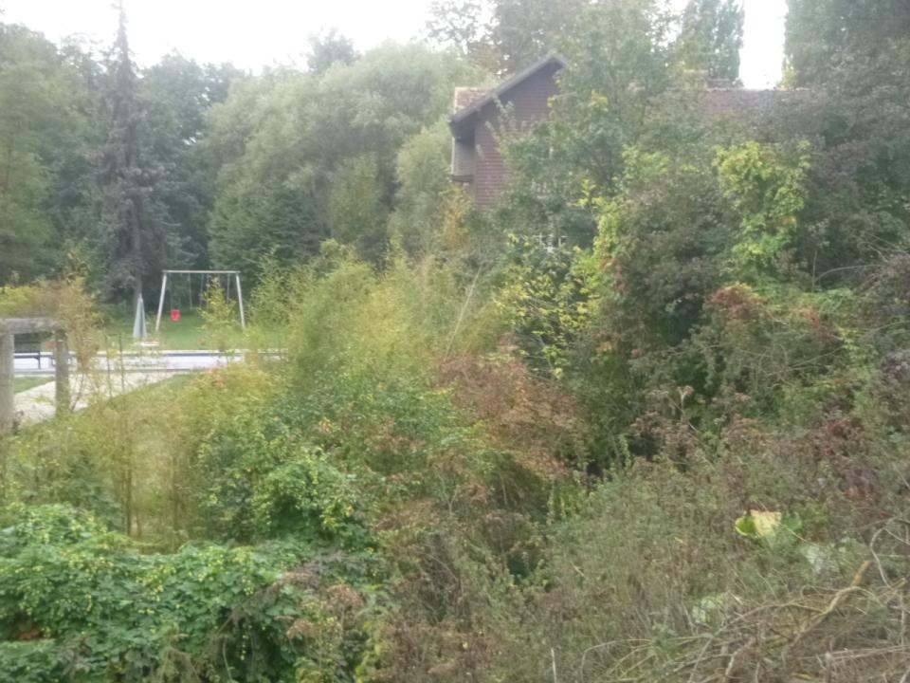
Ancien moulin sur la Boèle.

Slide 4
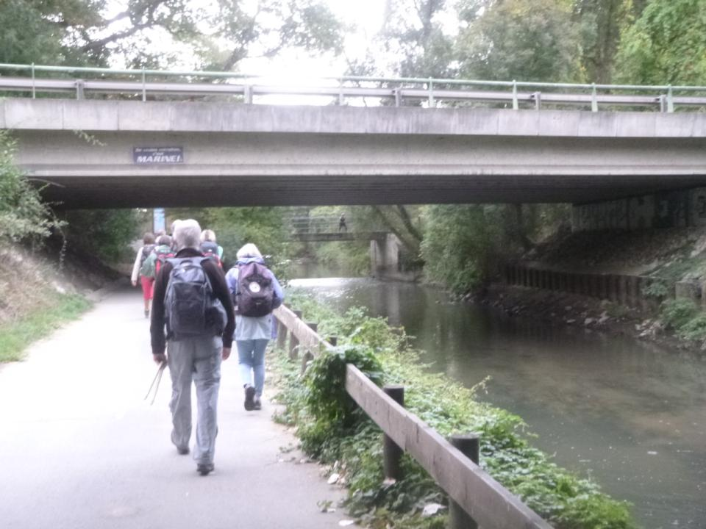
Passage sous l’autoroute A104

Slide 5
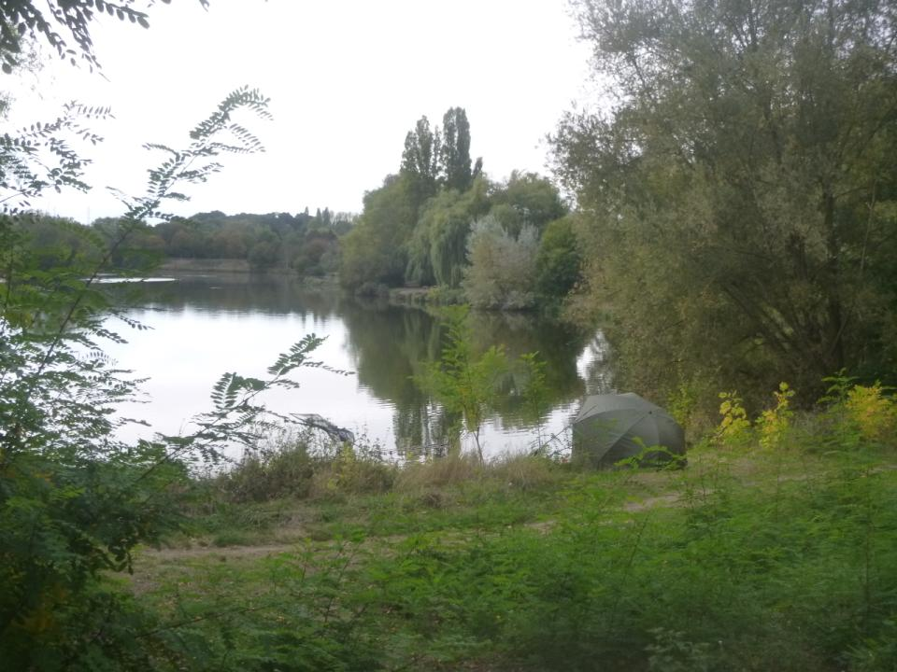
Pêche sur l’étang de Carouge alimenté par l’Orge.

Slide 6
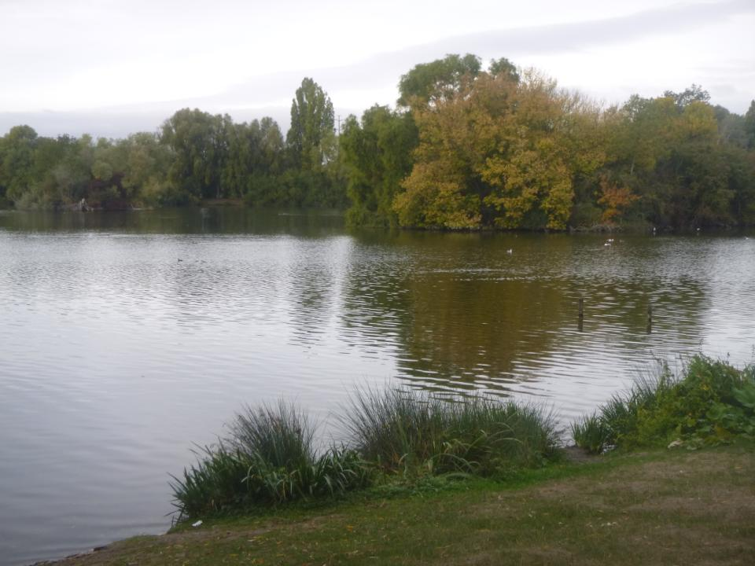

Slide 7
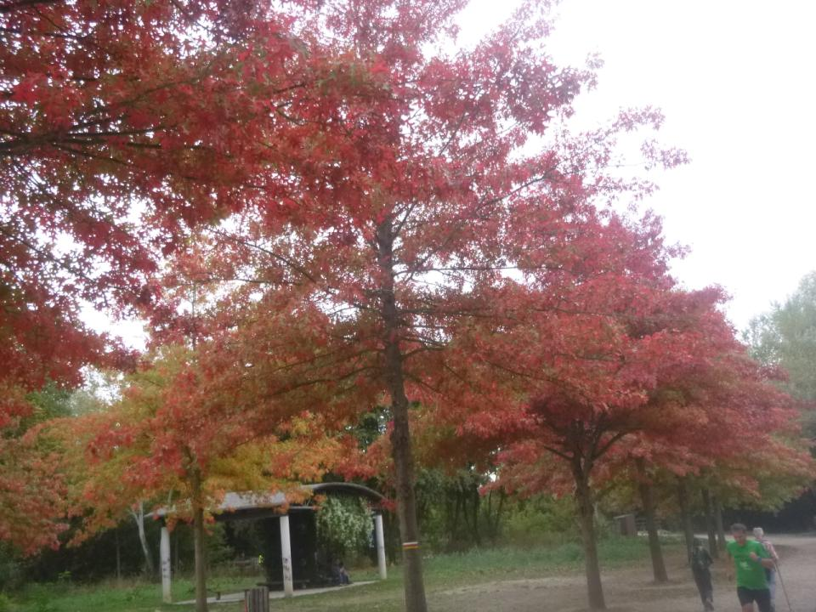
Couleurs d’automne.

Slide 8
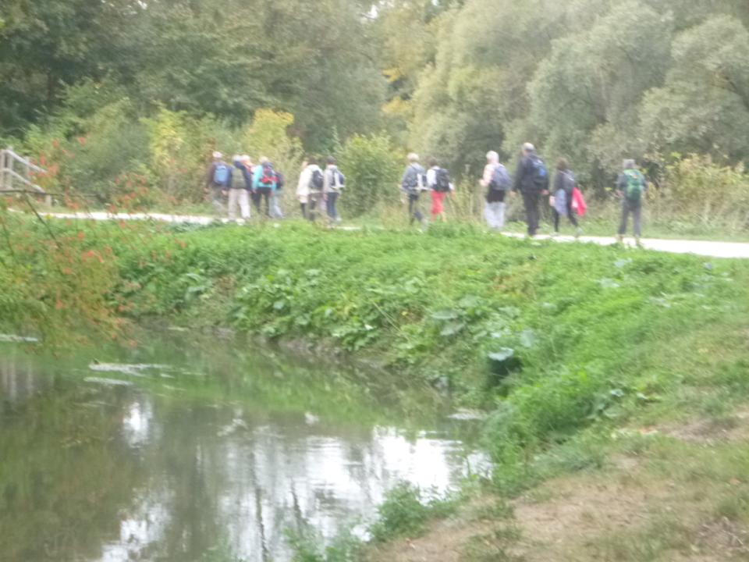
Au bord de l’Orge.

Slide 9
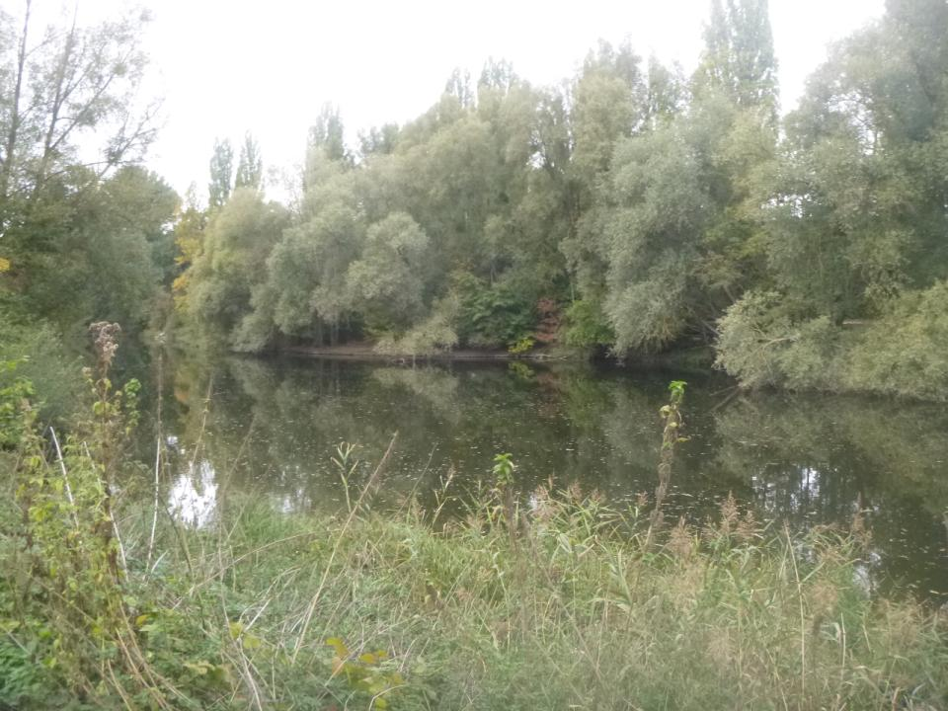

Slide 10
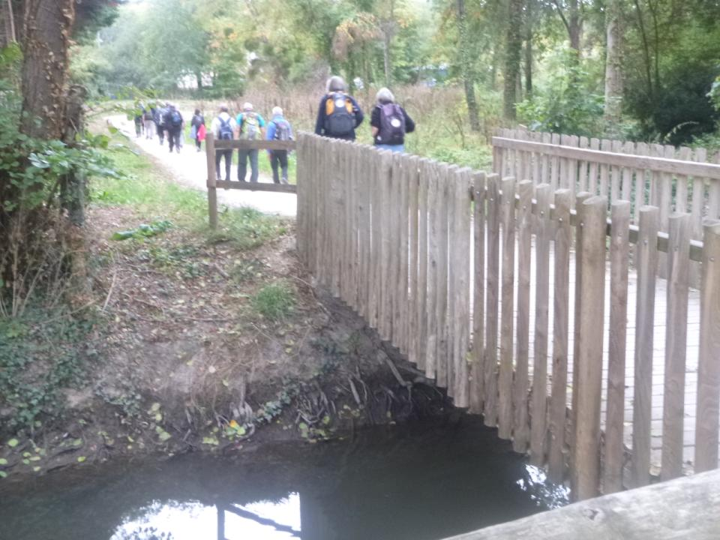

Slide 11
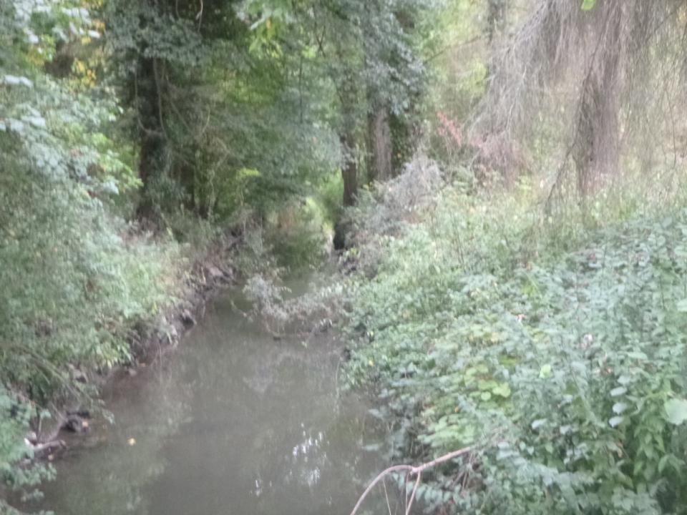
La grande Boèle.

Slide 12
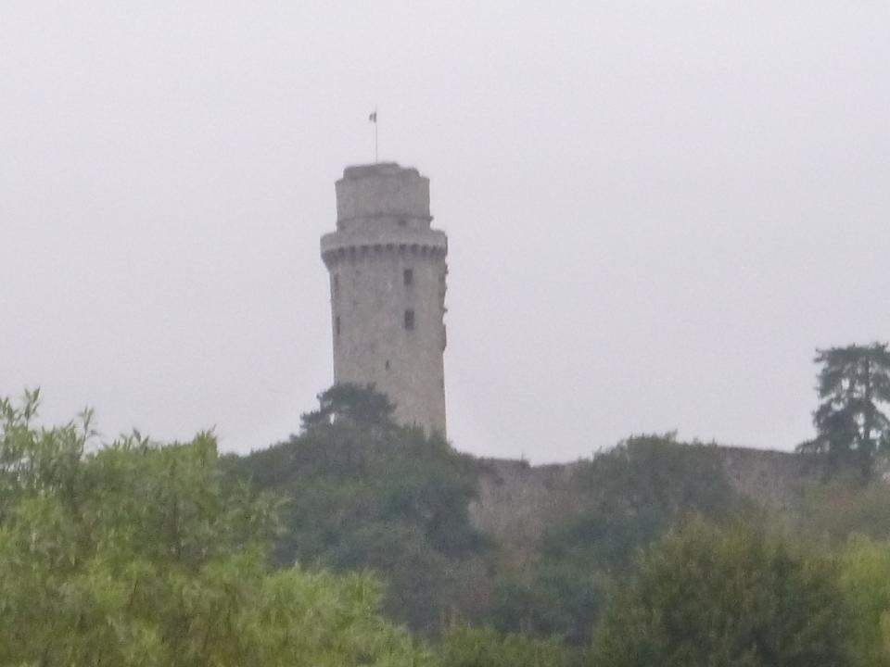
Au loin, notre objectif: la tour de Montlhéry.

Slide 13
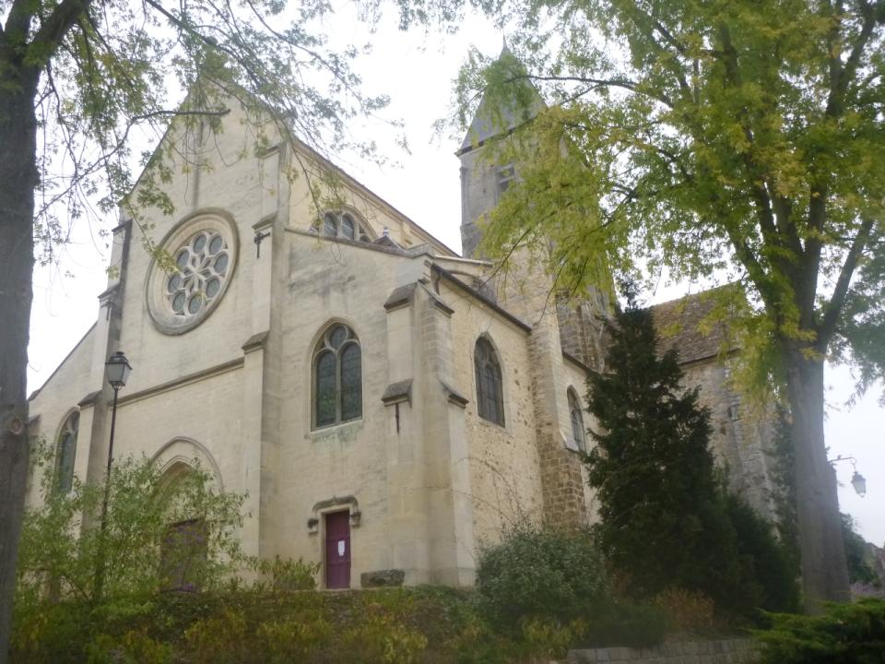
Eglise saint Merry de Linas, construite entre le 10ème et le 13ème siècle.

Slide 14
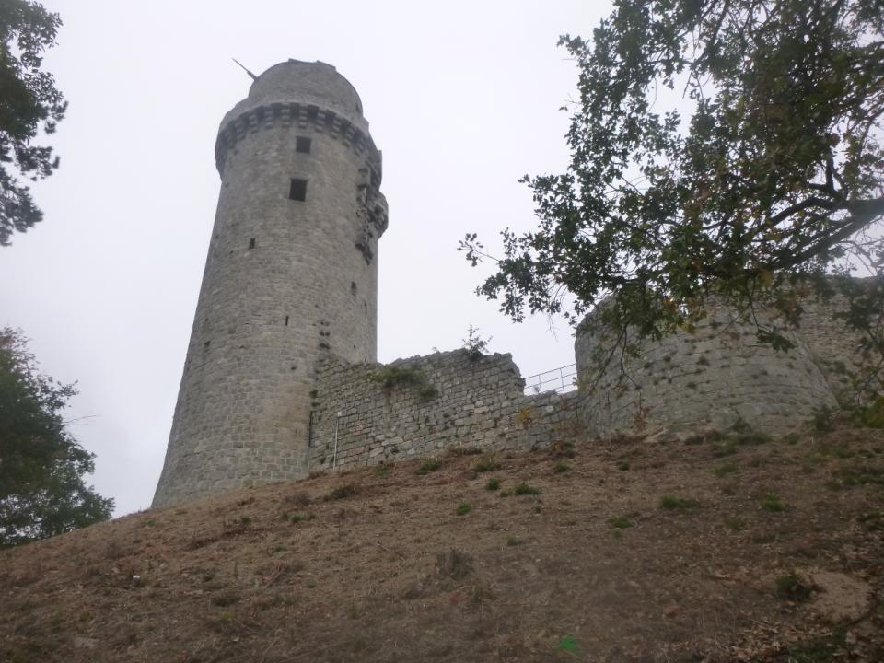
La tour de Montlhéry, ce qui reste du château fort du 12ème siècle.

Slide 15
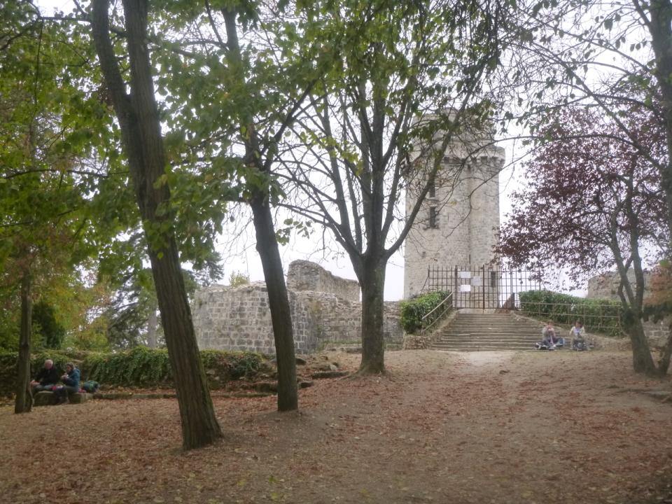
Pique-nique devant le château de Montlhéry et sa tour.

Slide 16
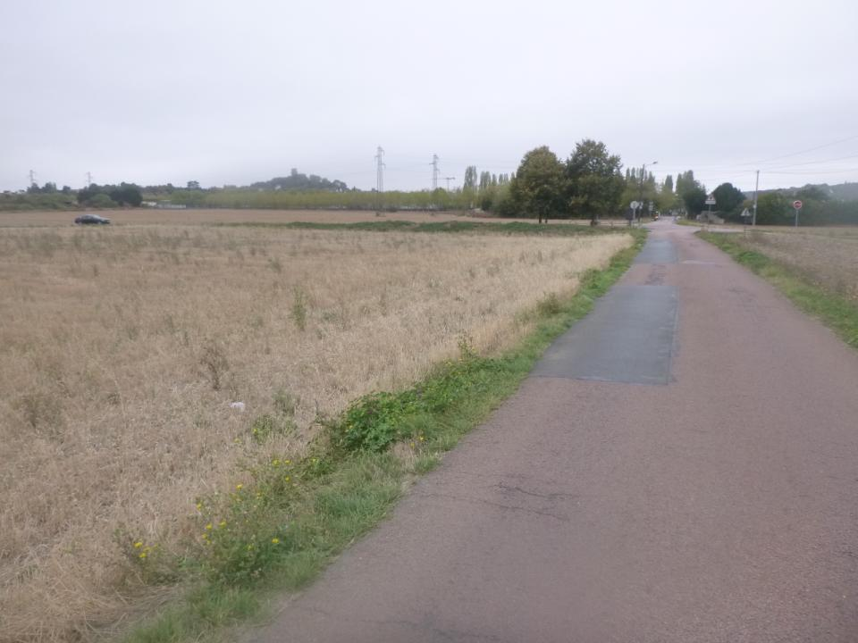
La plaine où eut lieu la bataille de Montlhéry, le 16/07/1465 entre la Ligue du Bien Public et Louis 11, considérée comme fondatrice de l’unité française.

Slide 17
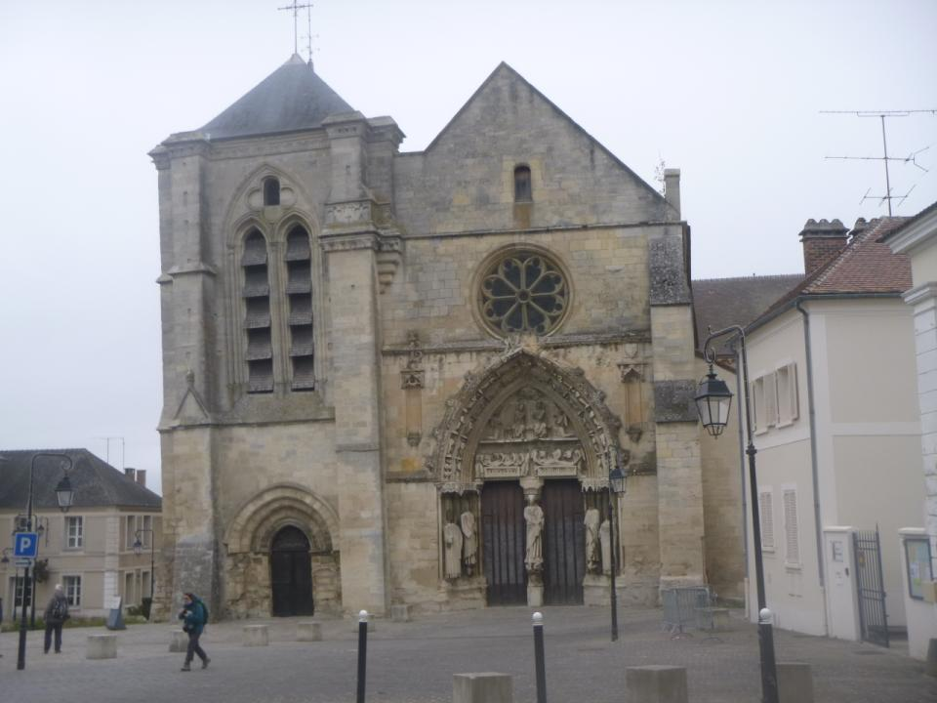
Basilique Notre Dame de Longpont sur Orge, débutée au 11ème siècle.

Slide 18
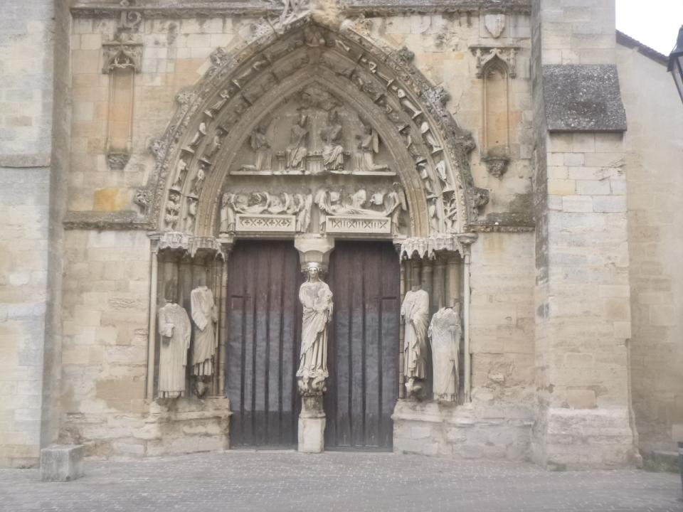
Portail principal de la basilique Notre Dame.

Slide 19
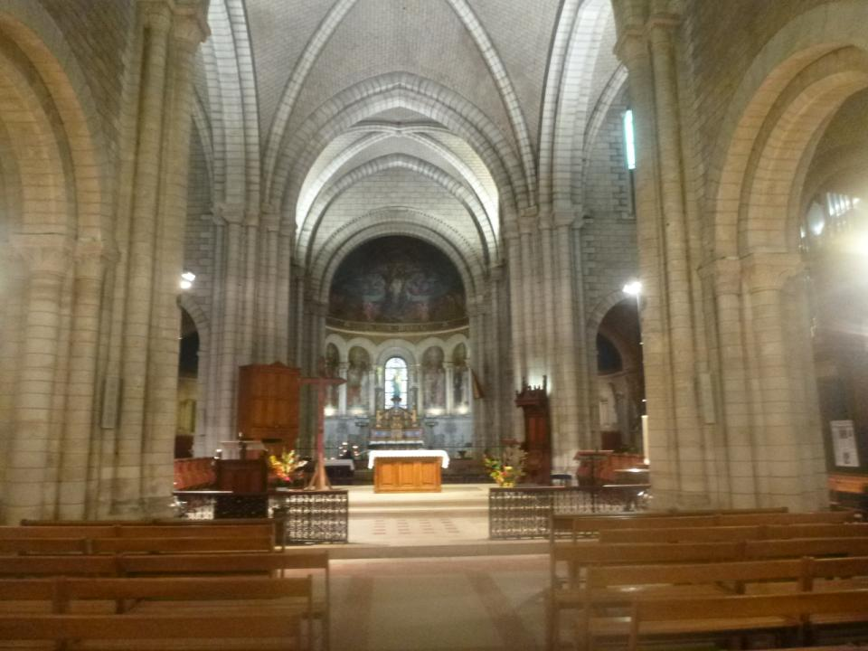
Intérieur de la basilique de Longpont.

Slide 20
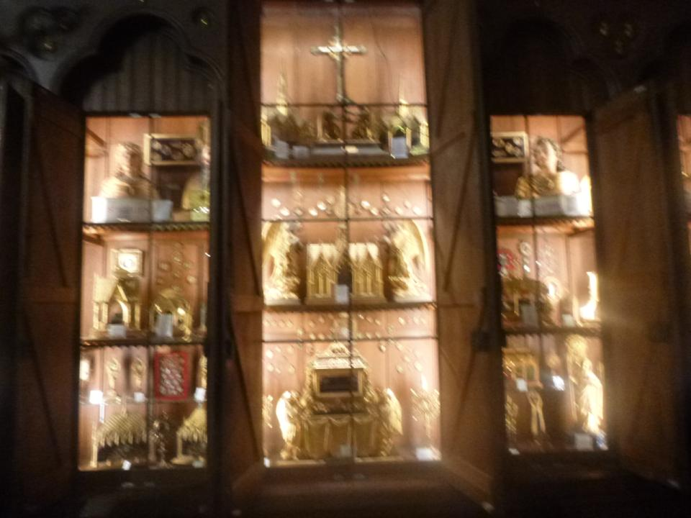
Partie du reliquaire de la basilique, le plus important de France.

Slide 21
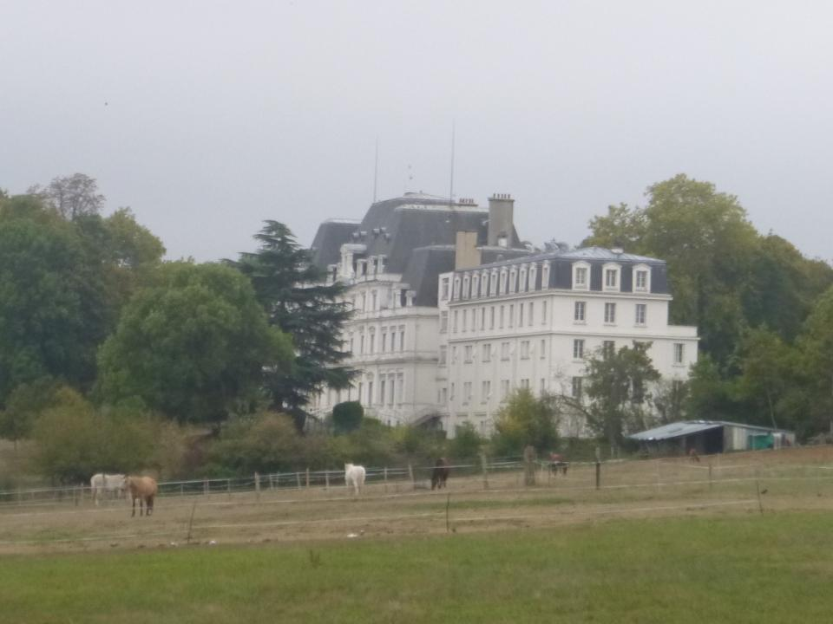
Château de Lormoy, du 17ème siècle, converti en maison de retraite.

Slide 22
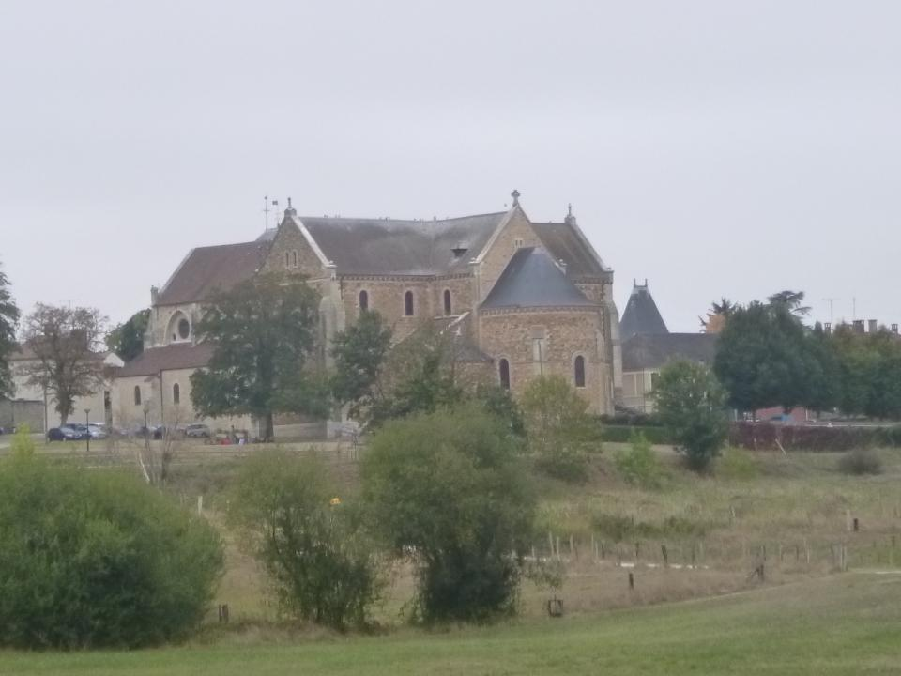
Sur le chemin, la basilique de Longpont.

Slide 23
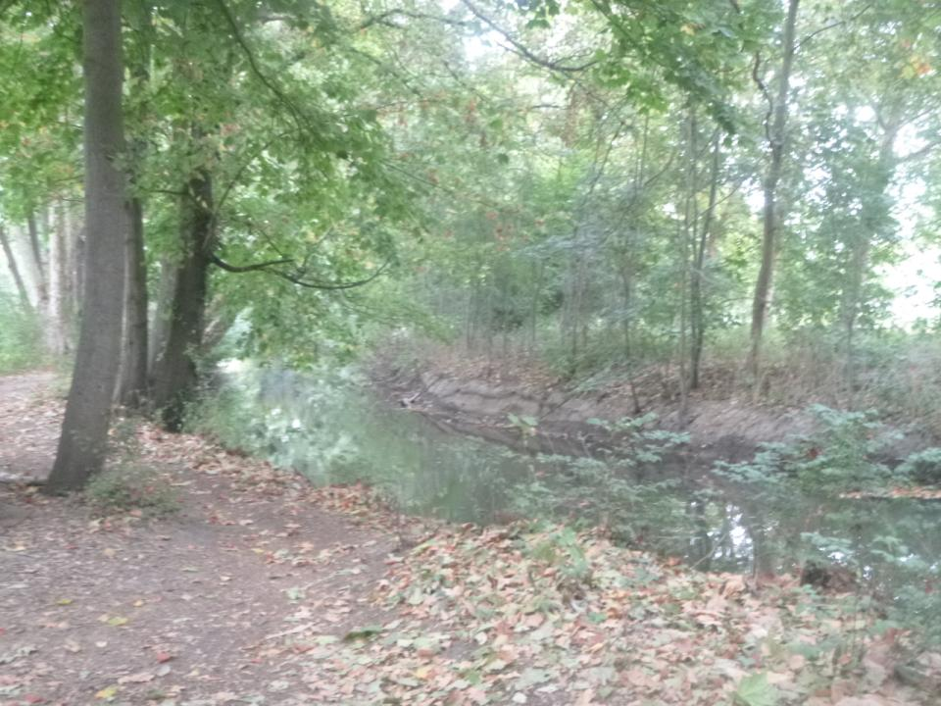
Au bord de l’Orge.

Slide 24
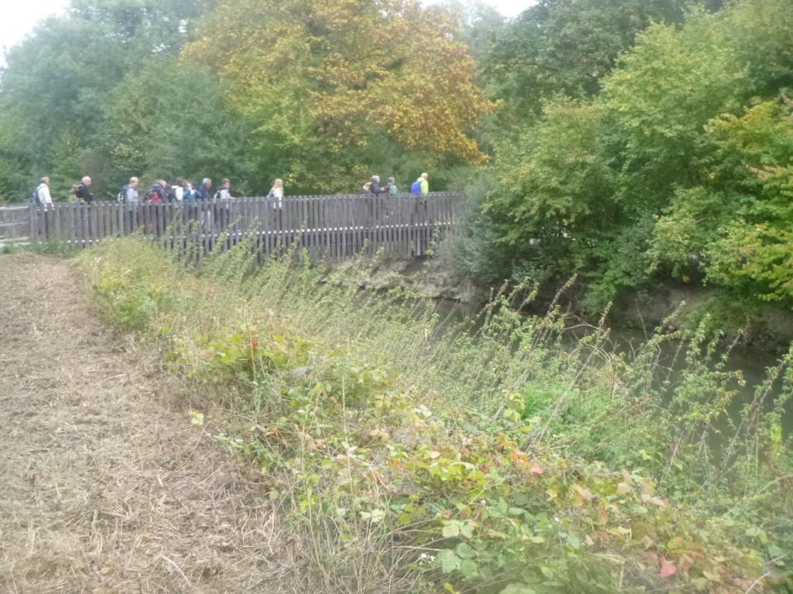

Slide 25
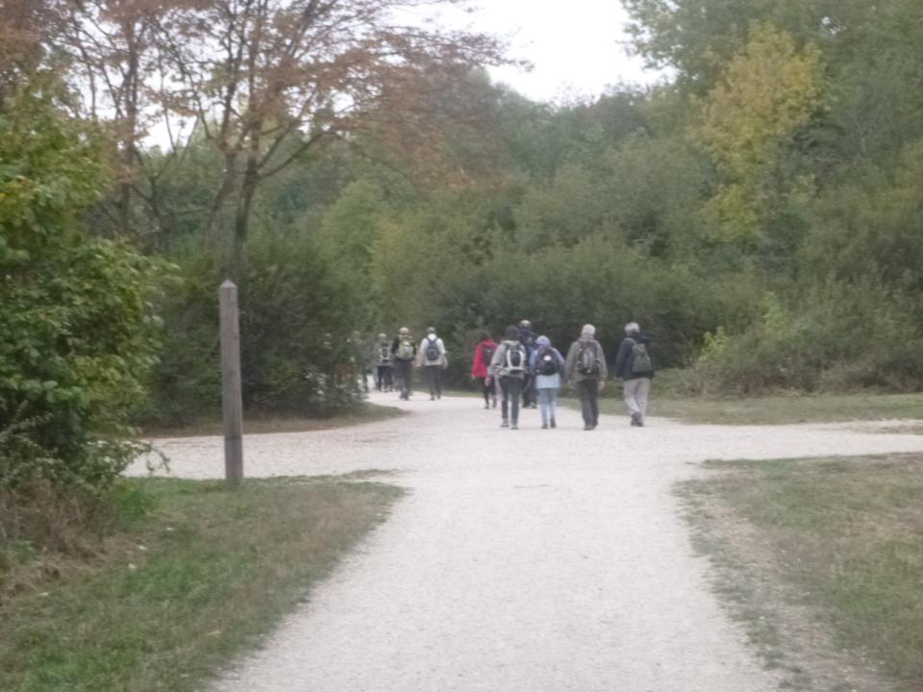

Slide 26
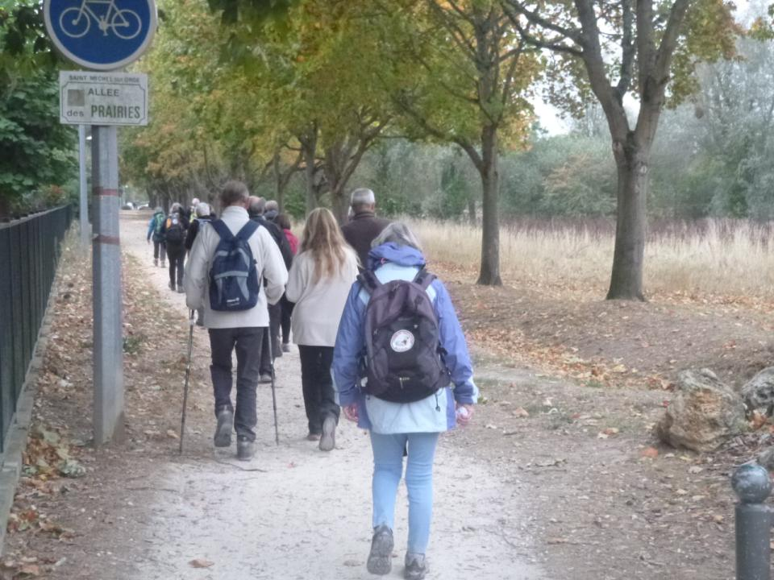
Retour à Saint Michel sur Orge.

Slide 27
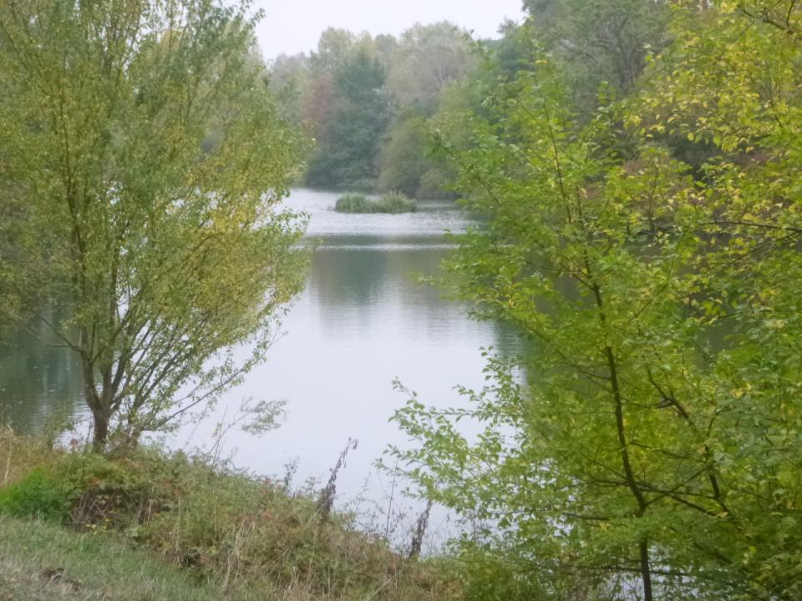

Slide 28
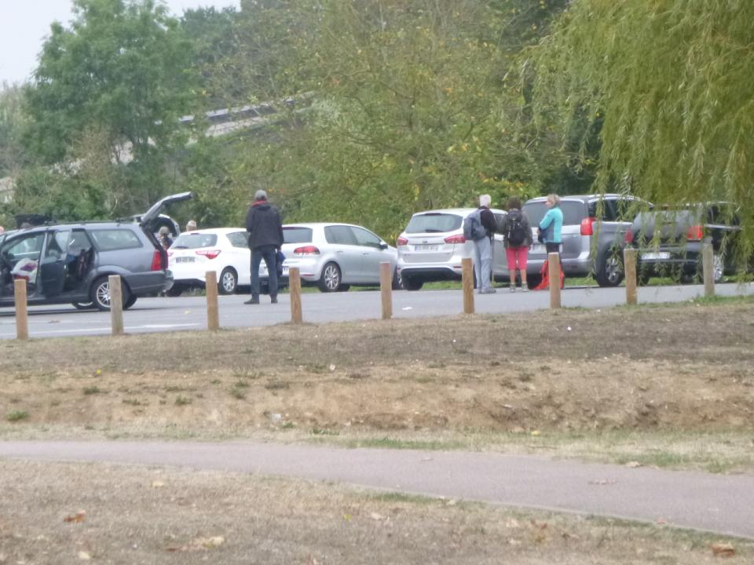
Retour au parking; pas une seule goutte de pluie!

Slide 29
FIN

